Slide 1

Муниципального бюджетного дошкольного образовательного учреждения детский сад
№5 муниципального образования Каа-хемский район Республика Тыва
Проект
в старшей оздоровительной группе
«Мой любимый детский сад»
Воспитатель Акатьева Л.П.
2023 год

Slide 2
Актуальность
Чтобы развить у ребёнка нравственно-патриотическое воспитание, он, прежде всего, должен осознать себя членом семьи, неотъемлемой частью своей малой родины, потом гражданином России, и только потом – жителем планеты Земля. Идти надо от близкого к далекому. В настоящее время семья переживает не лучшие времена. Ребенку все сложнее полюбить свой дом, семью, да и детский сад тоже. Поэтому необходимо создать условия для формирования у детей эмоционально насыщенного образа родного дома, детского сада. Дети должны научиться не только брать, но и отдавать: заботиться о близких с детства, быть внимательными к друг другу, сострадать, помогать словом и делом.

Slide 3
Цель
.
Обобщить представления детей о своем детском саде, привлечь внимание к его истории, уточнить представления о труде сотрудников детского сада.

Slide 4
Задачи
Ознакомить воспитанников ДОУ с информацией об истоках праздника «День дошкольного работника».
Сформировать положительное отношение к детскому саду.
Приобщить к элементарным общепринятым нормам и правилам взаимоотношения со сверстниками и взрослыми: расширение представлений ребенка о себе как о члене коллектива, о значении в жизни общества, взаимодействие с детьми других возрастных групп, посильное участие в жизни дошкольного учреждения. Развитию ребенка.

Slide 5
Участники проекта: воспитатели, дети, родители Сроки реализации проекта: 10 по 27 сентября Вид проекта творческий ,обучающий, , игровой.
.

Slide 6
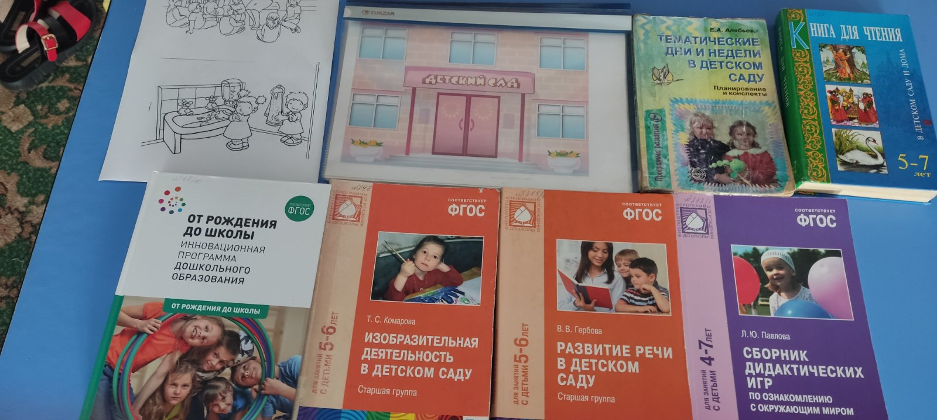
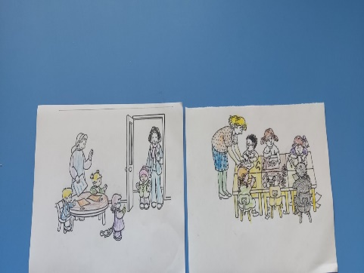
Подготовительный этап

Slide 7

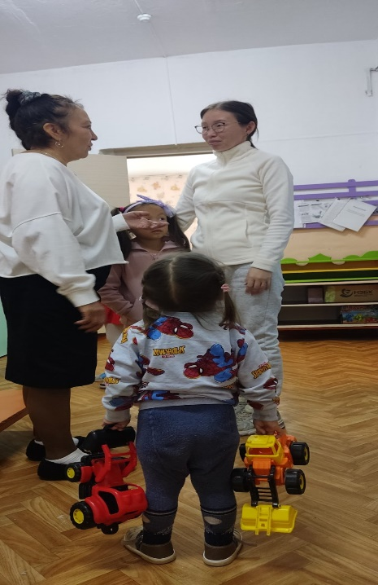
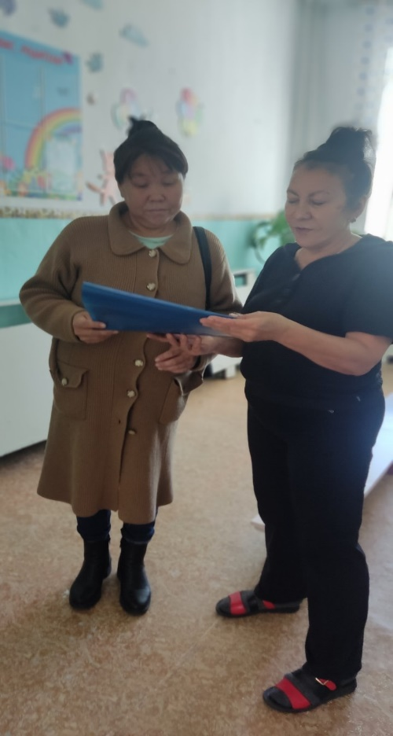
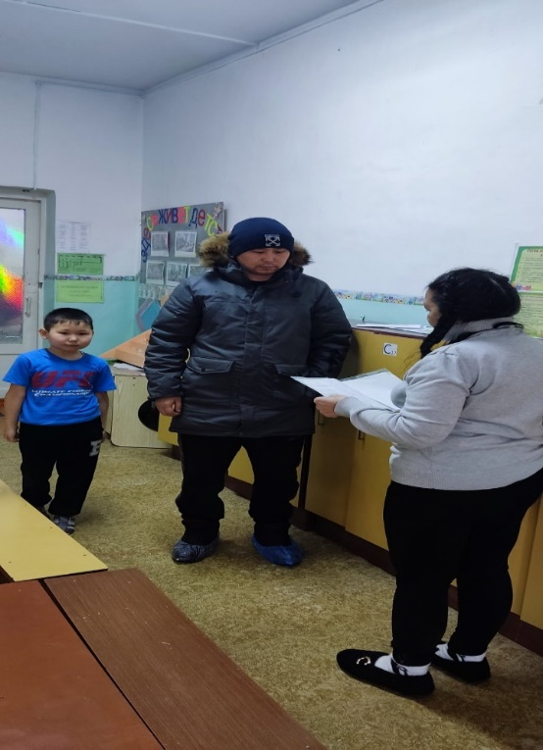

Slide 8
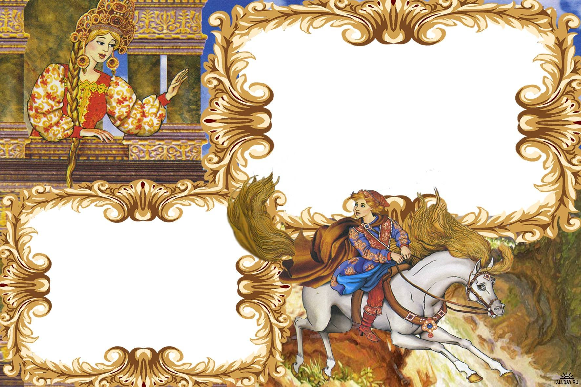
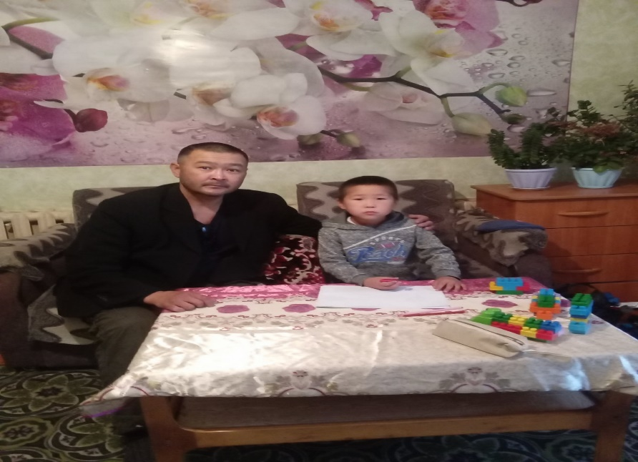
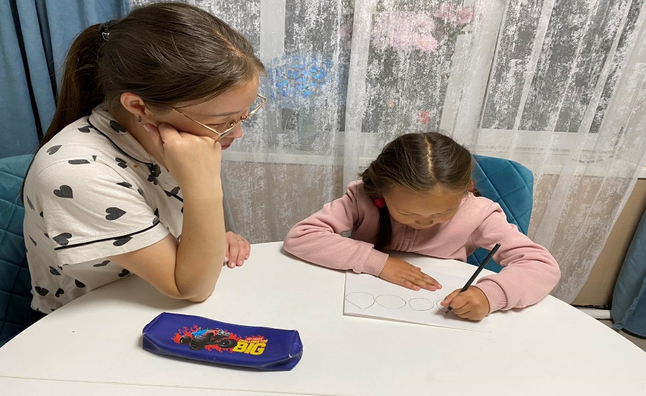

Slide 9
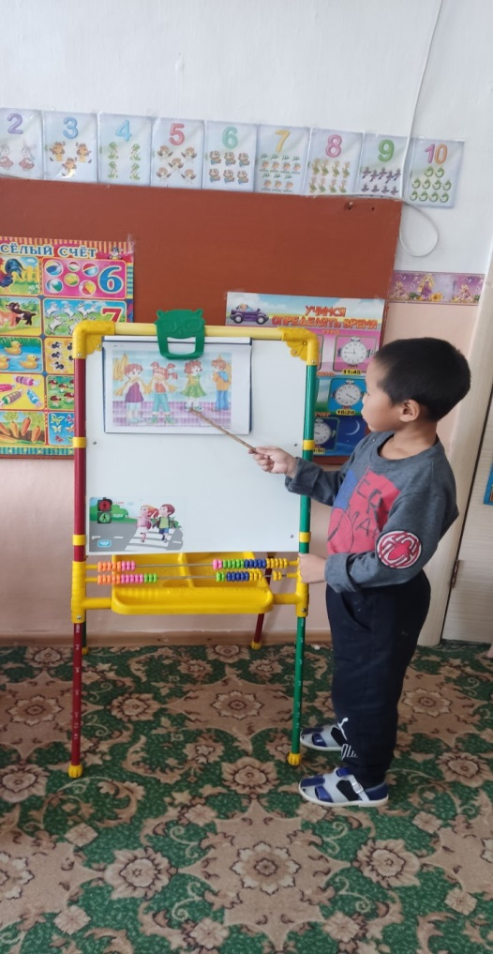
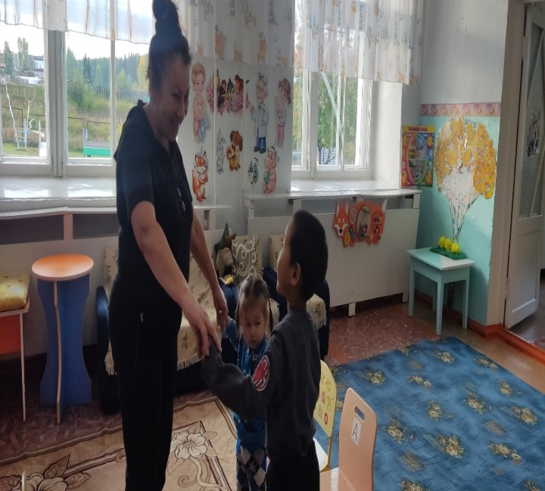
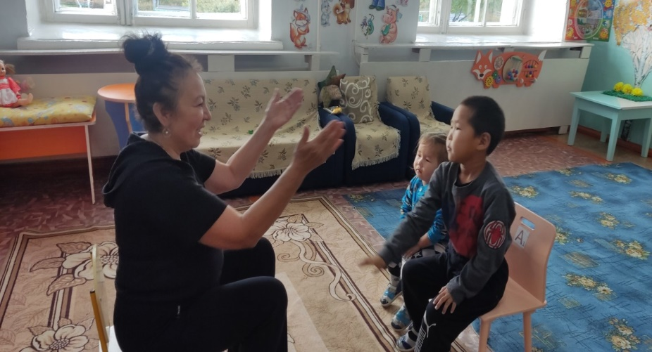
Основной этап

Slide 10
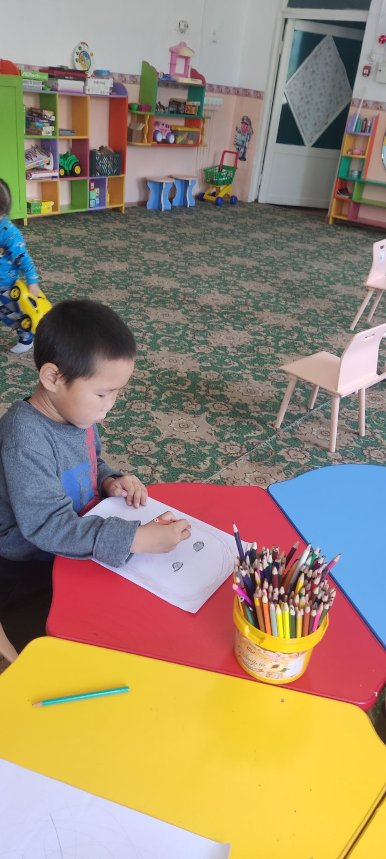
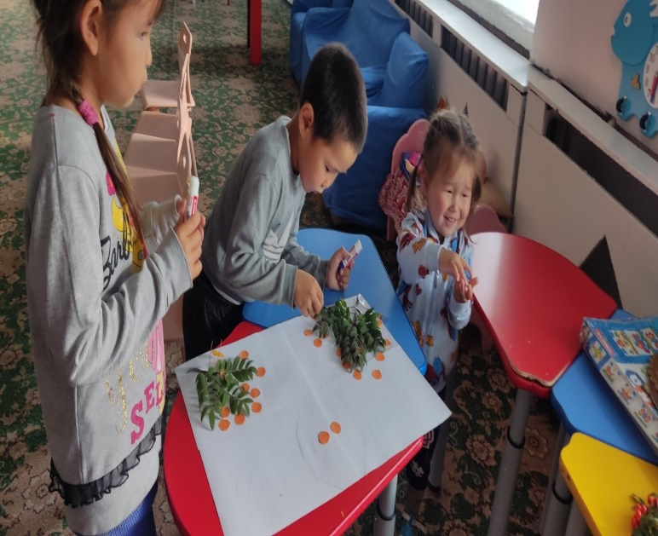
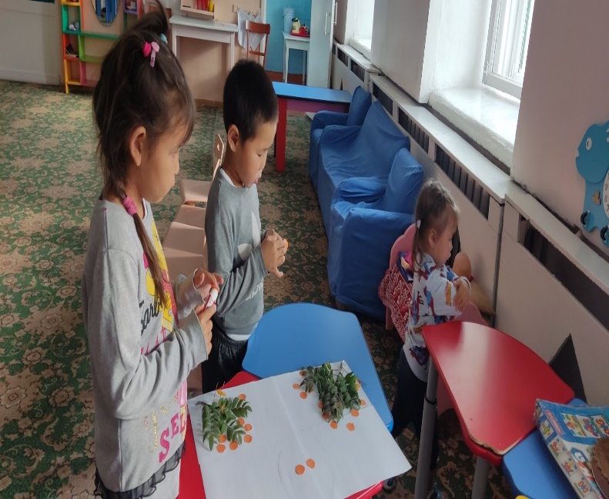
Художественное творчество

Slide 11
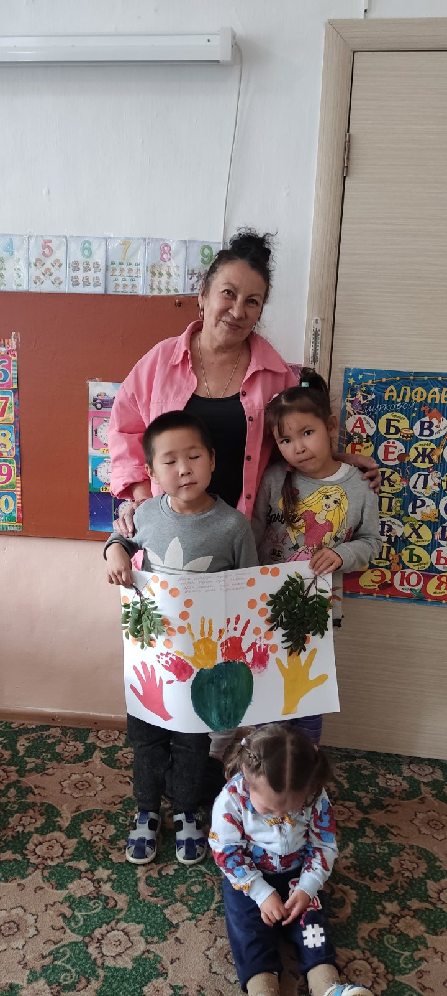


Slide 12
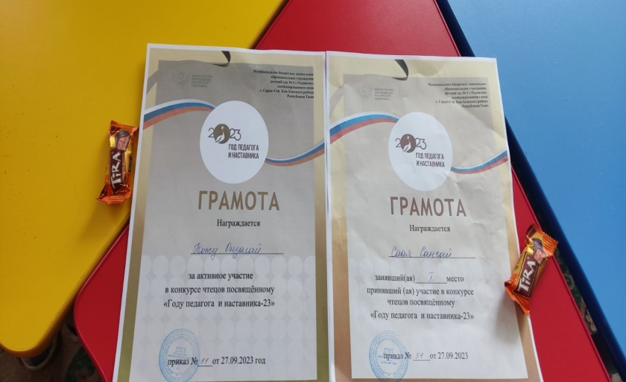
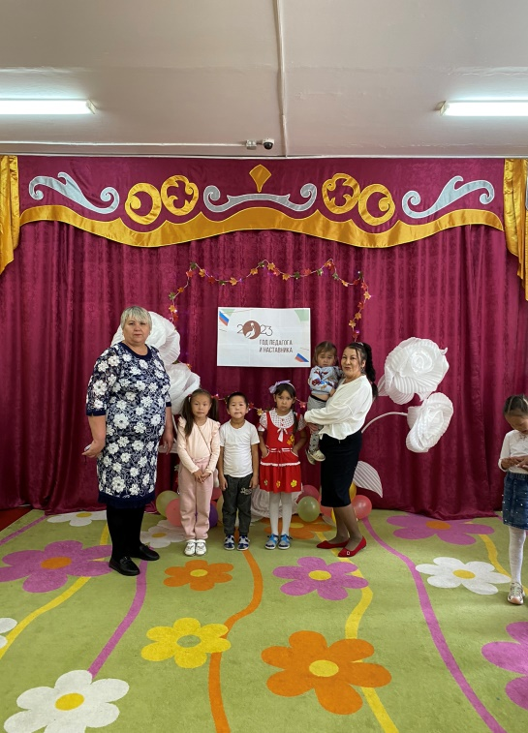
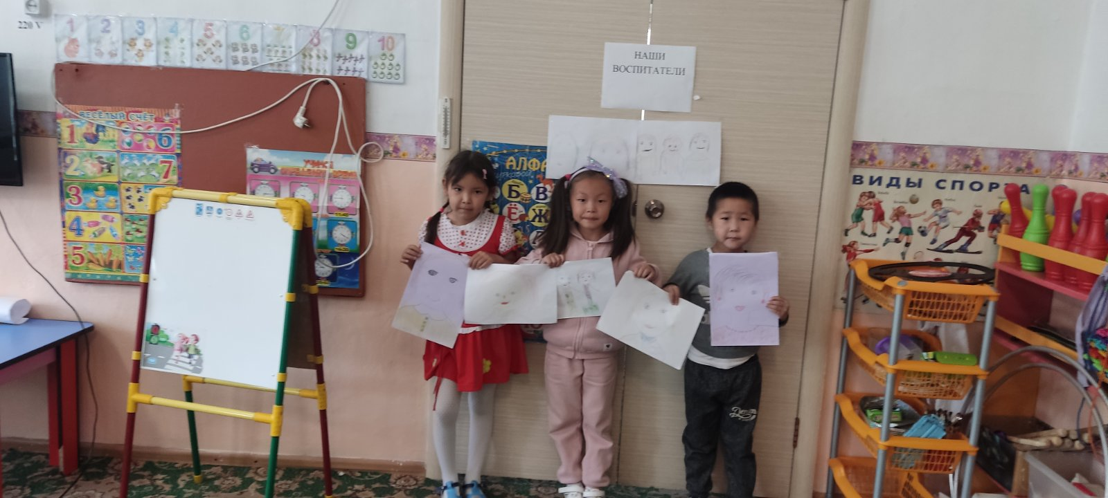
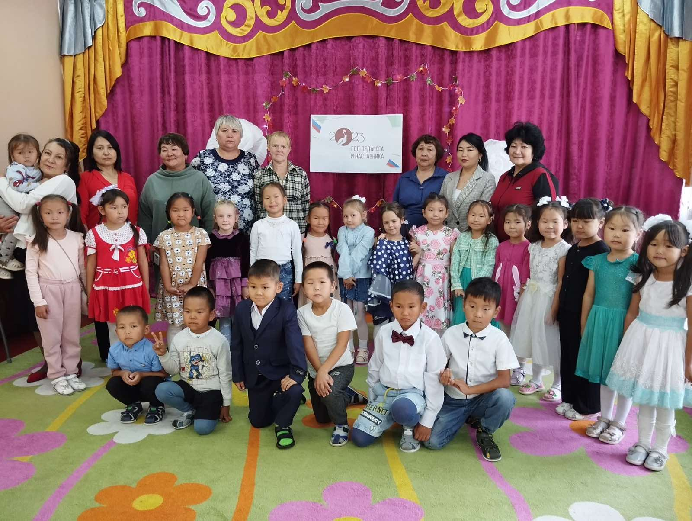
Заключительный этап
Notes:
Г(_Ддддни68щоз64о-06гвишщ8лхххххгоо9д0х-ж

Slide 13


